Slide 1
Projeto Final de Machine Learning
Grupo 04: Daniel Vidiri Neto Laila M. Stence

Slide 2
Introdução
Sistema de Machine Learning para prever risco de doença com base em dados de saúde e estilo de vida.

Slide 3
Objetivo do Projeto
Prever o risco de doença usando variáveis:
- Idade;
- Qualidade do sono;
- Quantidade de passos;
- Colesterol;
- Pressão.

Slide 4
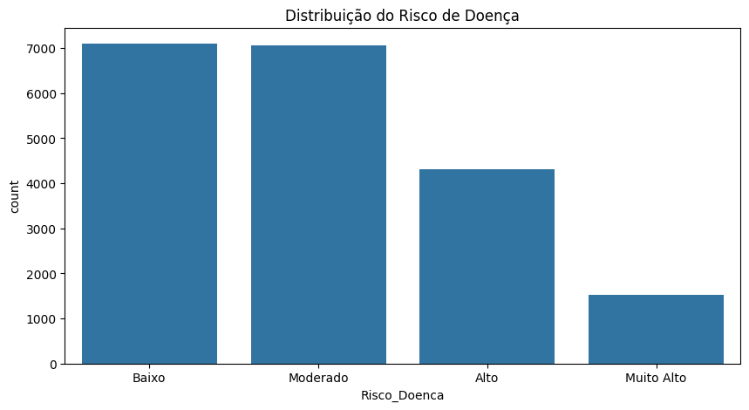
Análise Exploratória dos Dados

Slide 5
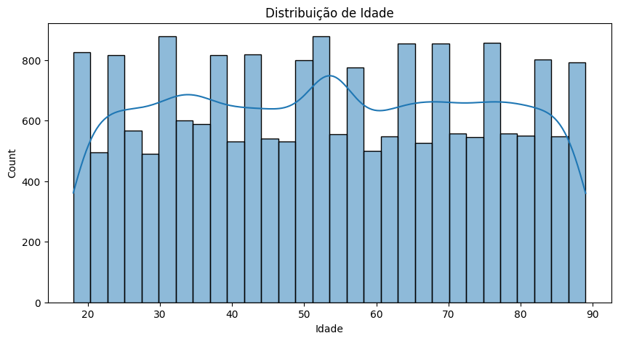

Slide 6
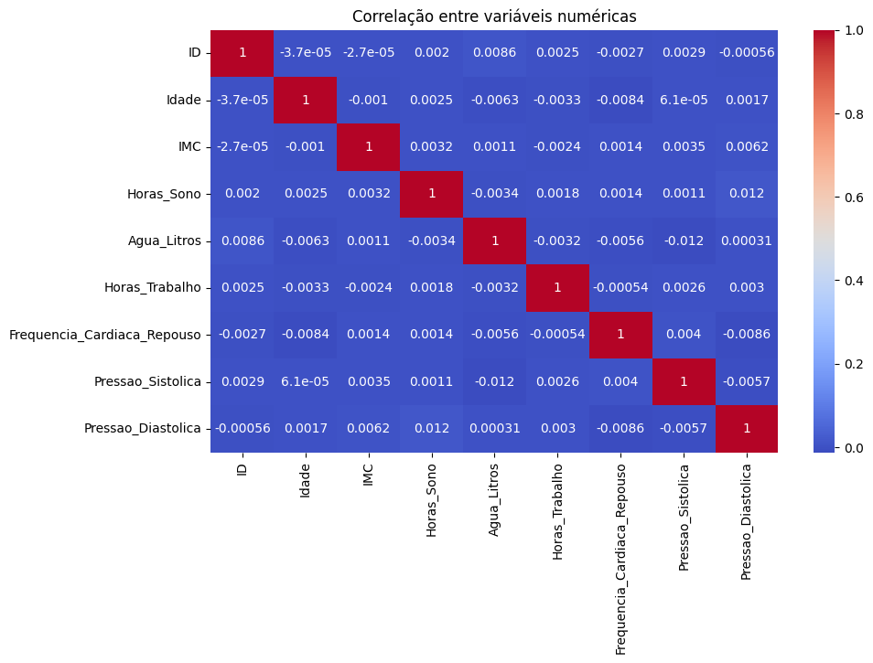

Slide 7
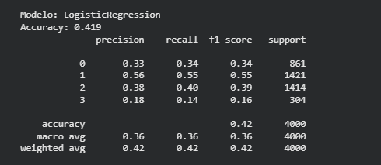
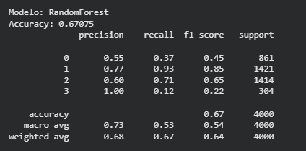
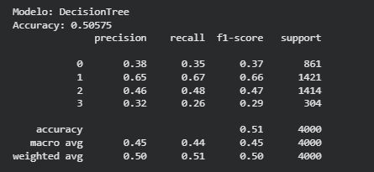
Modelos Testados

Slide 8
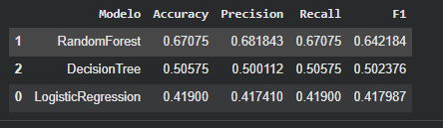
Métricas de Teste

Slide 9
Resultados do Projeto
O modelo conseguiu identificar padrões relacionados ao risco de doença.

Slide 10
Conclusão
Este projeto demonstrou a criação de um pipeline de Machine Learning, desde a análise dos dados até o deploy do modelo em uma aplicação web, mesmo que não tenha funcionado como esperado.

Slide 11
Links
https://github.com/LailaStence/Desafio_Final
https://youtu.be/u_3dLuy8uLw

